Slide 1
Pohjanmaa

Slide 2
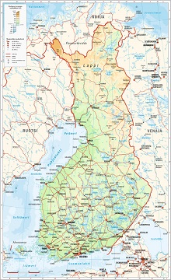
Nimeä karttaan merkityt maakunnat
1-Lappi
2-Pohjois- Pohjanmaa
3-Kainuu
4-Keksi-Pohjanmaa
5-Pohjanmaa

Slide 3
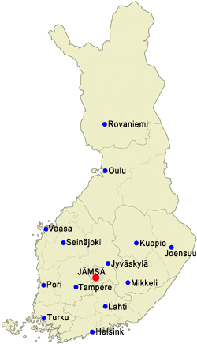
Nimeä maakuntien maakuuntakeskukset
1-Oulu
2-Kokkola
3-Vaasa
4- Seinäjoki

Slide 4
Nimeä karttaan merkityt merialueet
1-Raippaluoto
2-Perämeri

Slide 5
Maisema: tasaista jokiseutua, peltoalueita, lakeus
Elinkeinot: maanviljely, turkistarhaus
Muuta: ruotsinkielistä aluetta

